Slide 1



DR. OSCAR CALVÉ, ENTRENADOR SUPERIOR DE ATLETISMO
Notes:
1

Slide 2
¿?
Notes:
2

Slide 3
La profesora de Fisioterapia de la CEU UCH Eva Segura ha elaborado el Manual Básico de
Actividad Física en Enfermedad Renal Crónica (ERC), editado por la Asociación para la Lucha
Contra las Enfermedades Renales de la provincia de Castellón, ALCER Castalia.
Según destaca Juan Doménech, presidente de ALCER Castalia,
“en las personas que siguen tratamiento de hemodiálisis, la sensación de fatiga se presenta hasta
en el 97% de los casos, afectando profundamente a la vitalidad y las relaciones personales.
A ello se suma la pérdida progresiva de masa muscular y una sensación de dolor entre 2 y 3 veces
superior a la media.
También la prevalencia de la depresión y la ansiedad se detecta entre el 22 y el 42% de las personas
con enfermedad renal crónica. El ejercicio físico adecuado, con la autorización del especialista
que atiende al paciente, puede mejorar estas situaciones, favoreciendo la movilidad y la calidad
de vida y reduciendo la sensación de dolor”.
Eva Segura, incluye ejercicios de extensión de rodillas sentados y flexión de rodillas de pie,
para reforzar los isquiotibiales; sentadillas suaves, para los cuádriceps; extensión y separación
de cadera, para reforzar glúteos; ponerse de puntillas, para trabajar los gemelos; o ejercicios
de equilibrio, entre otros, para mejorar el conjunto de la masa muscular y la movilidad en
general. Se intercala un minuto de marcha rápida entre cada ejercicio y con tres minutos de
marcha suave al inicio y al final de la tabla completa.
Según destaca Eva Segura, lo recomendable es realizar esta tabla de ejercicios al menos
tres veces por semana, en sesiones de 45 minutos.
Notes:
3

Slide 4
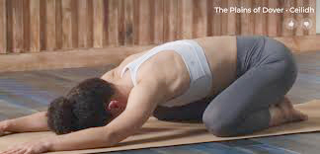
LOS TRASPLANTADOS PUEDEN Y QUIEREN HACER EJERCICIO
Es la principal conclusión de LA TESIS DOCTORAL DE SARA GARCIA ,
dirigida por David García y codirigida por Azael Herrero, que comprobó con 37
personas los primeros resultados apuntan al beneficio que trajo el deporte a
unas personas trasplantadas de riñón que mejoraron su funcionalidad y calidad
de vida. 07.10.2013.
Fueron 20 sesiones de entrenamiento.
Las personas trasplantadas mejoraron mucho su funcionalidad y su calidad de vida.
No se lesionaron y consiguieron adherencia al deporte y mejor calidad de vida,
por ejemplo, al subir escaleras, mejoraron en el sueño, sentían menos fatiga, por lo
que aumentó la capacidad de hacer ejercicio.
La masa muscular, aunque se nota una tendencia al incremento, no es significativa.
En fuerza, todos, trasplantados y no, mejoraron de forma significativa.
Los médicos les dicen vete a caminar, sí muy bien, pero no cuánto y cómo, no les dicen
la intensidad, no es lo mismo caminar media hora por el parque que parando y
viendo escaparates.
Notes:
4

Slide 5
Sonsoles Hernández, Directora de Traïnsplant Spain
En muchas ocasiones, lo que es contraproducente no es alguna actividad en sí, sino la baja condición
física de partida, que puede conducir a una situación de “sobreentrenamiento”.
No hago ni ejercicios físicos de contacto ni deportes agresivos en los que corra el riesgo de tener un
golpe en el riñón. Es más aconsejable caminar o correr ,o como en mi caso, hacer ballet unas tres o
cuatro horas a la semana.
Lo ideal sería hacer algo de ejercicio todos los días, hasta sumar al menos 150 minutos de actividad
física a la semana para que resulte medianamente efectivo.
Tabla de ejercicios básicos
-Sentados en la silla, flexionar y extender la rodilla.
-Subir por las escaleras y bajar en ascensor.
-Sentarse y levantarse de una silla permite trabajar la musculatura de las piernas.
-Elevar los talones y bajarlos.
-Coger una pica de ejercicios por encima de la cabeza, bajarla al suelo y subirla de nuevo hasta
encima de la cabeza.
-Ponernos a la pata coja e intentar coger algo del suelo.
Observaciones:
-Las prácticas anteriormente mencionadas se pueden realizar en todas las situaciones tanto en diálisis como
trasplantado.
-Las recomendaciones principales son cuidar el corazón y evitar o minimizar la pérdida de masa muscular.
-Caminar durante 30 minutos todos los días, si previamente se ha trabajado físicamente para estar preparado.
Notes:
5

Slide 6
IMPACTO DEL EJERCICIO FÍSICO EN PACIENTES CON ENFERMEDAD RENAL CRÓNICA
HOSPITAL UNIVERSITARIO PUERTA DEL MAR. CÁDIZ. SERVICIO DE NEFROLOGÍA
Se seleccionaron ensayos clínicos aleatorizados desde 2007 a 2018, en inglés y en español,
que comparan un grupo intervención con un componente de ejercicio con un grupo control
sin ejercicio físico en pacientes con ERC en prediálisis.
RESULTADOS DE UN PROGRAMA DE EJERCICIO FÍSICO COMBINADO CON
ELECTROESTIMULACION NEUROMUSCULAR EN PACIENTES EN HEMODIÁLISIS.
Objetivos:
1. Analizar el efecto de un programa de entrenamiento físico intradiálisis combinado con
electroestimulación neuromuscular sobre la fuerza muscular y la capacidad funcional
en nuestros pacientes en hemodiálisis.
2. Analizar la seguridad, eficacia y tolerancia de la electroestimulación neuromuscular
en nuestros pacientes en hemodiálisis.
Métodos:
Los pacientes en hemodiálisis realizaron un programa completo de entrenamiento físico
mediante balones medicinales, pesas, bandas elásticas y cicloergómetros combinado con
electroestimulación neuromuscular en las primeras dos horas hemodiálisis durante 12
semanas en un estudio prospectivo unicéntrico. La electroestimulación se realizó en ambos
cuádriceps usando el Compex® Theta 500i
Notes:
6

Slide 7
RESULTADOS DE UN PROGRAMA DE EJERCICIO FÍSICO COMBINADO CON ELECTROESTIMULACION NEUROMUSCULAR EN PACIENTES EN HEMODIÁLISIS
Resultados:
11 pacientes incluidos (55% mujeres). Edad media 67.6 años y 62.3 meses en hemodiálisis. Se
observó una mejoría significativa (*p<0.05) en la FEMQ*(13.7±8.1 vs 16.2±10.9kg), HG*(23.8±15.9 vs 25.1±15.9kg), STS10*(24.6±13.4 vs 20.1±10.1 seg) y 6MWT*(21%,332.6 vs 402.7 m). No observamos dolor muscular, rampas, hormigueos o calambres musculares relevantes en el cuestionario propio de electroestimulación. El grado medio de satisfacción (EVA) fue 9.4 puntos.
Conclusiones:
El programa de entrenamiento físico intradiálisis combinado con electroestimulación
neuromuscular mejoró la fuerza muscular y la capacidad funcional en nuestros pacientes
en hemodiálisis.
Notes:
7

Slide 8
La fundación Iñigo Alvarez de Toledo:
ha puesto en marcha un programa para evaluar las ventajas
de la actividad física no ya en las personas que necesitan este tratamiento, sino en los pacientes que
se ejercitan durante el mismo. “Son cuatro horas sentados tres días a la semana. Es una manera de
aprovechar el tiempo y de crear hábitos saludables”, un programa de ejercicio físico ayuda a mantener
una vida activa y a conservar la capacidad funcional y la fuerza muscular,
dice Ana Alba, Educadora física.
Alcer Navarra:
Los beneficios de la actividad deportiva para los pacientes en diálisis son claros: mejora la supervivencia, disminuye las enfermedades que se van a padecer en el futuro, mejora la calidad de vida, mejora la capacidad cognitiva, mejora la calidad del sueño…

Slide 9
Discusión
En las últimas décadas, diversos estudios han sido publicados en relación al ejercicio físico
y el paciente renal. Entre las características de todos ellos, destaca la gran heterogeneidad
de los mismos, fundamentalmente en cuanto al tipo y duración del ejercicio realizado así como
a los distintos estudiajes del paciente renal, si bien es cierto que la gran mayoría de los estudios
se centran en la realización de ejercicio físico de predominio aeróbico durante las sesiones de HD.
Los estudios ponen de manifiesto los efectos beneficiosos del ejercicio físico sobre la fuerza
muscular y la capacidad funcional y los aspectos psicológicos.
Recomendaciones
1. Realizarse de forma regular. Un mínimo de tres días de ejercicio a la semana.
2. Es recomendable realizar ejercicio aeróbico de intensidad moderada.
3. En el caso de la hemodiálisis realizarlo el día de descanso.
4. Empezar con un programa de intensidad baja e ir aumentando gradualmente.
5. Realizar ejercicio aeróbico de intensidad moderada.
6. Recomendable (no se ha de quedar sin aliento durante el ejercicio).
Actividades
Natación, Correr. ? Baile. Bicicleta estática. Saltar. ? Subir y bajar escaleras.
Andar 30 minutos al día.
Si la condición física lo permite: tenis,? golf, fútbol,? frontón.?
Notes:
9

Slide 10
¿CUANDO NO DEBO REALIZAR EJERCICIO?
Antes de nada, cada persona debe individualizar su caso, y, ante todo, tener en cuenta las indicaciones
que su nefrólogo le haya podido dar.
Adicionalmente, en algunas ocasiones NO deberíamos ejercitarnos si:
- Si se tiene fiebre.
- Si se ha padecido alguna contusión cerebral reciente.
- Si no se tiene la tensión arterial controlada o está o se sospecha que puede estar anormalmente
alta o baja.
- Si las glucemias no están debidamente controladas.
- Si se padece alguna lesión, los ejercicios que impliquen ejercitar la zona afectada.
En otras ocasiones debemos PARAR DE HACER EJERCICIO SI:
- Si durante el ejercicio tenemos sensación de mareo.
- Cansancio extremo o calambres.
- Si notamos un dolor en el pecho.
- Si nos cuesta en exceso respirar, más allá del aumento de la respiración propia del ejercicio en sí.
Notes:
10

Slide 11
Soy trasplantado renal, ¿puedo ejercitarme?
Pacientes trasplantados han llegado a volver a realizar actividades incluso vigorosas después
de su trasplante, algunos, incluso son más activos que antes de la enfermedad al haber descubierto y experimentado los beneficios del ejercicio.
Se deberán seguir las siguientes indicaciones.
Evitar ejercicios de impacto, evitar deportes de colisión, evitar la presión y extensión abdominal, evitar hacer ejercicio en temperaturas frías y también las calurosas extremas, Tener en cuenta que la medicación puede afectar al ejercicio o a sus adaptaciones, por eso también se recomienda asesorarse con su nefrólogo.

Slide 12
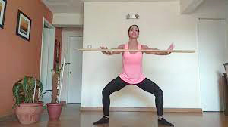

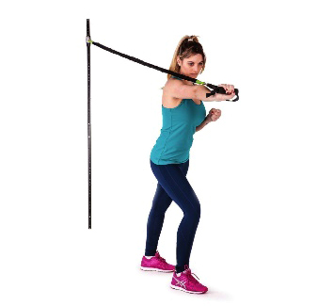
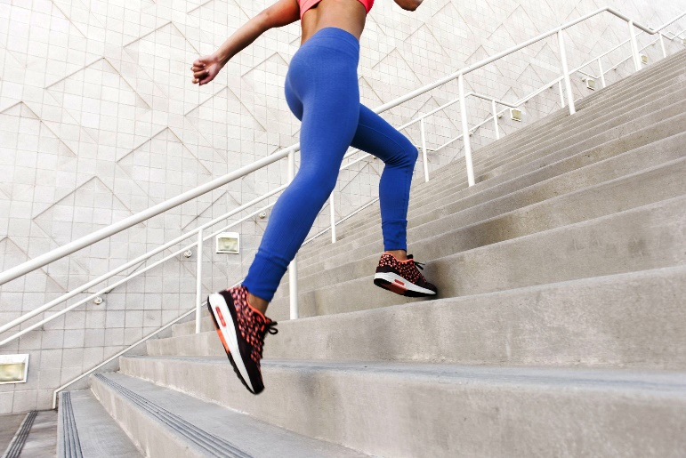
ESCALA DE BORG
1 Reposo.
2 Muy muy ligero.
3 Muy ligero.
4 Algo pesado.
5 Pesado.
6 Más pesado.
7 Muy pesado.
8 Muy muy pesado.
9 Máximo.
10 Extremo.
Notes:
12

Slide 13
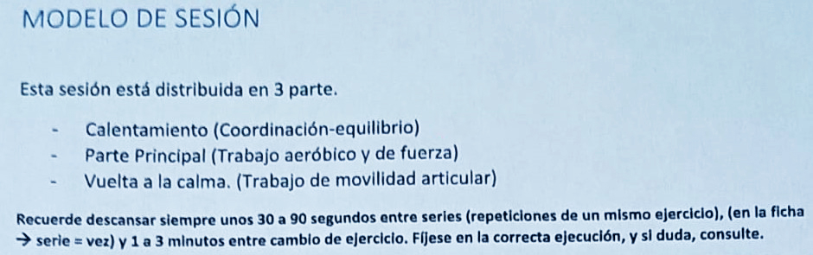
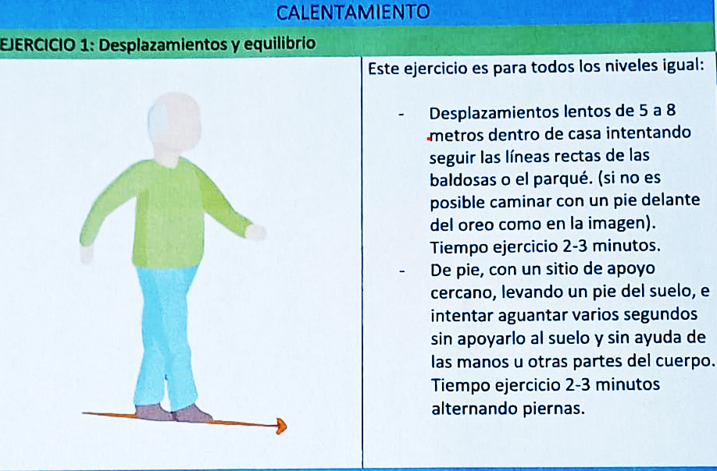
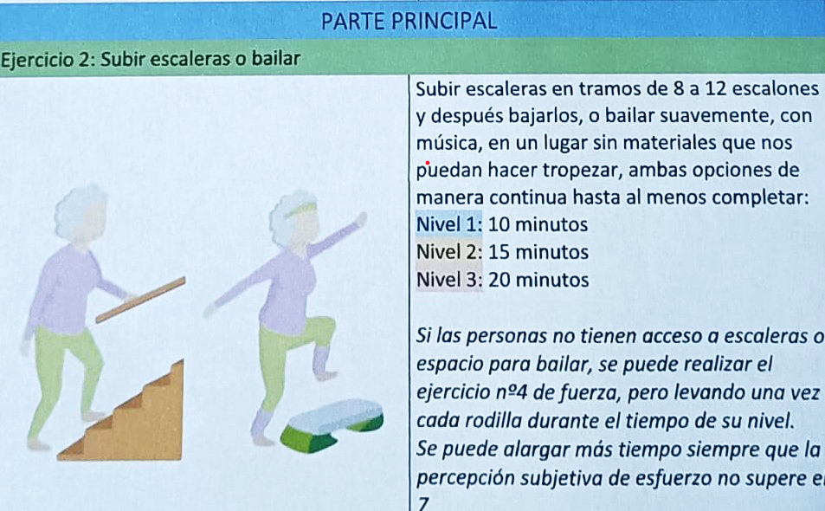
Notes:
13

Slide 14
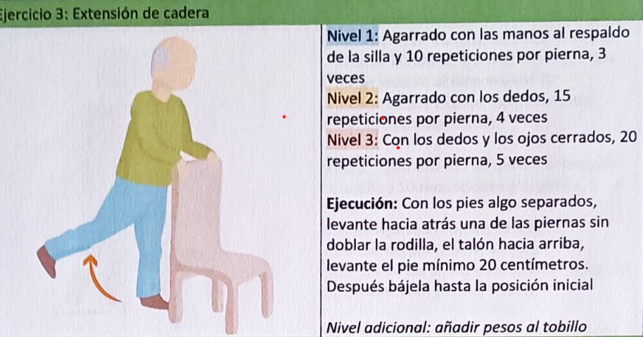
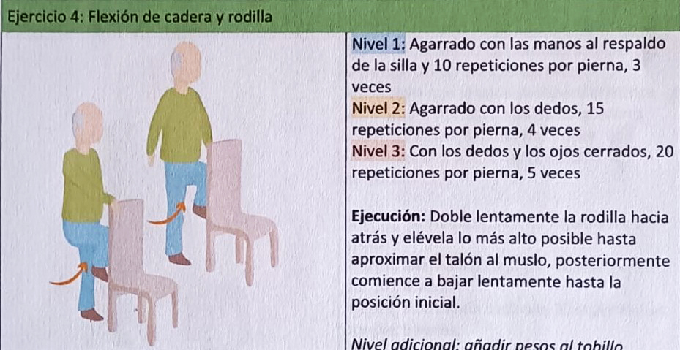
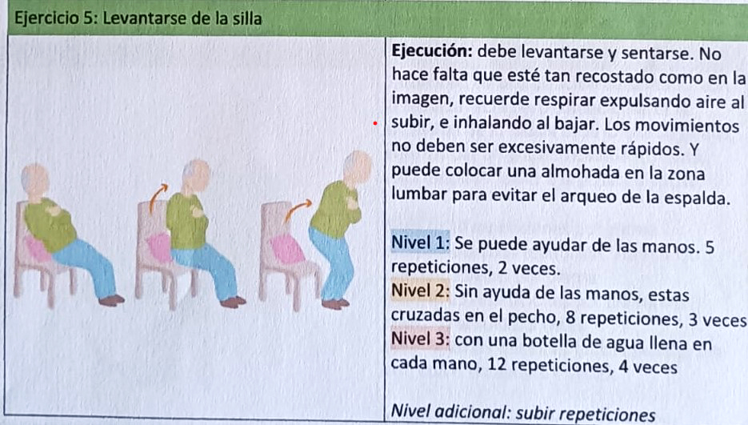
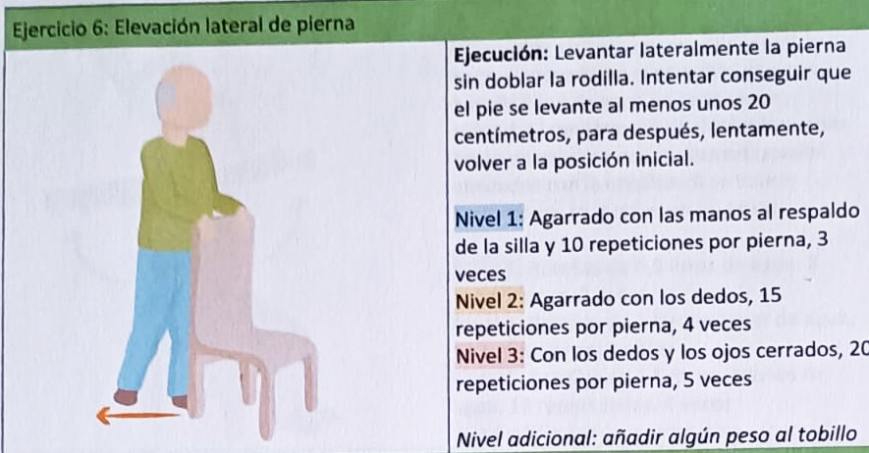
Notes:
14

Slide 15
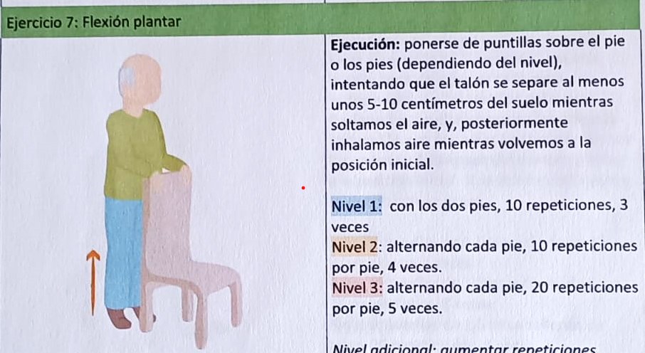
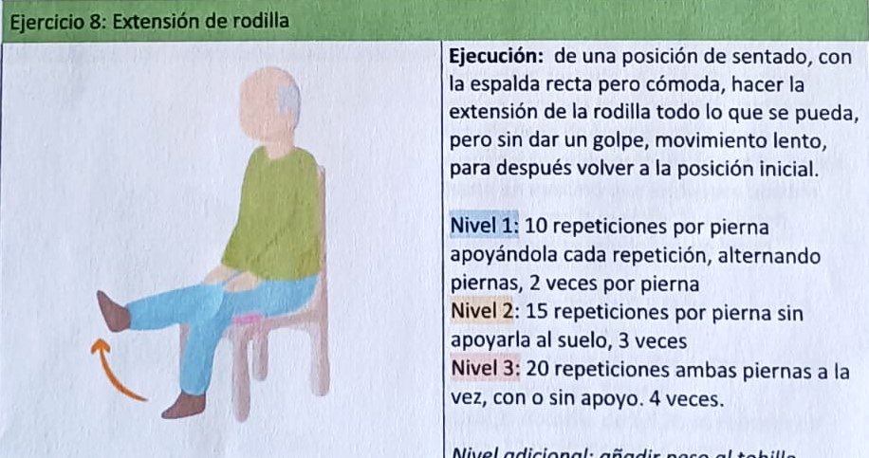
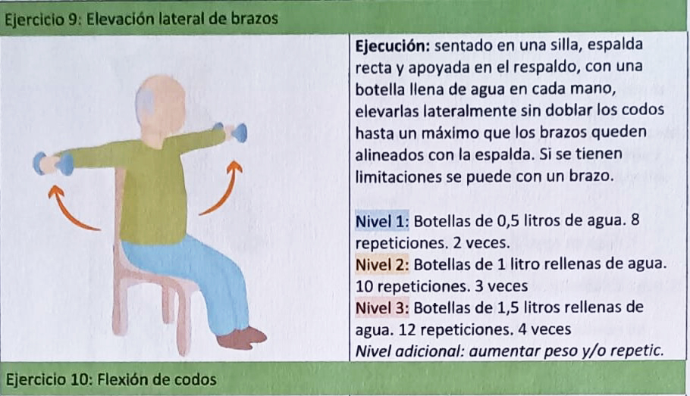
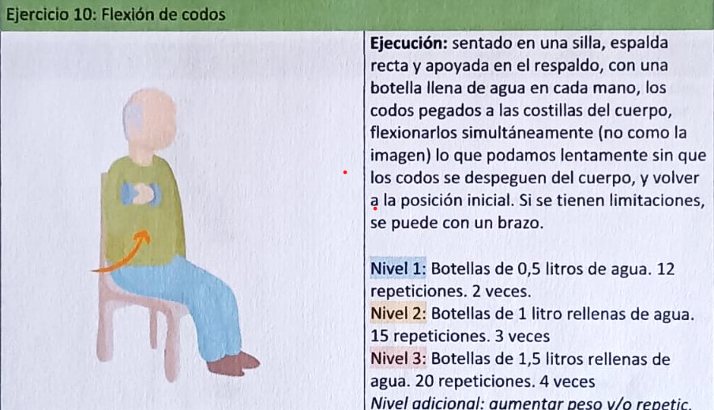
Notes:
15

Slide 16
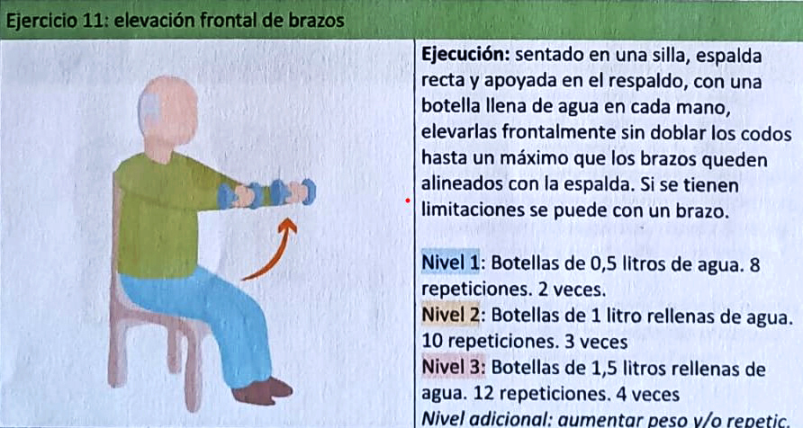
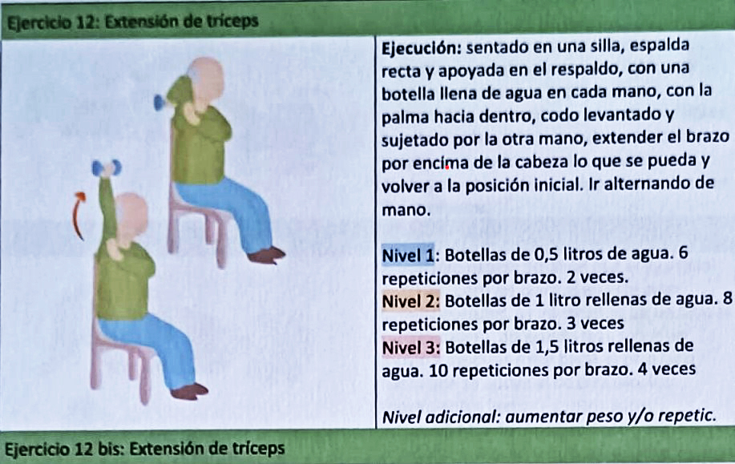
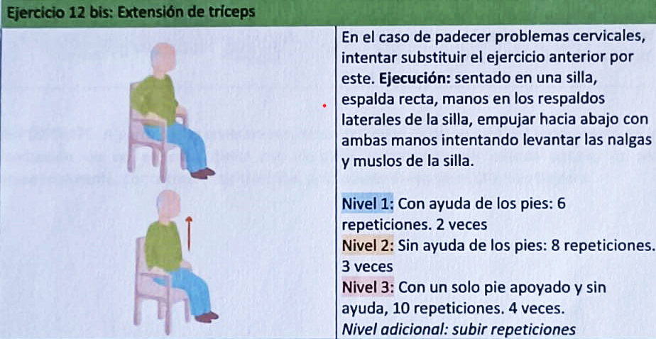
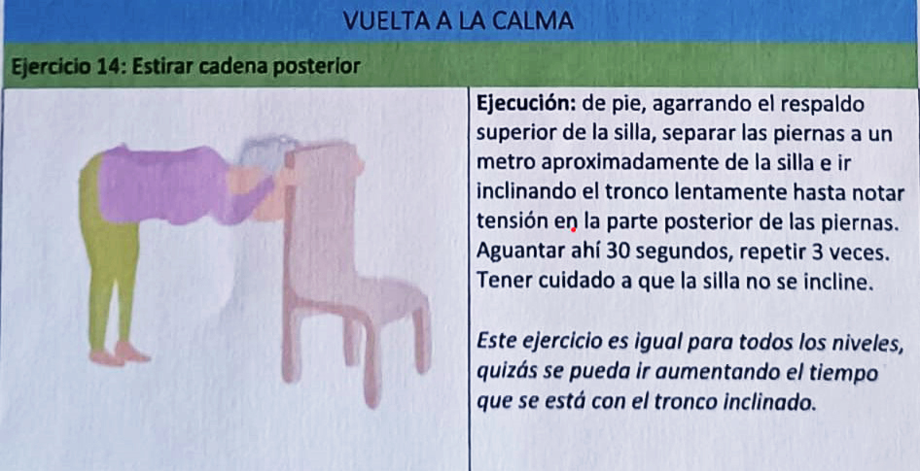
Notes:
16

Slide 17
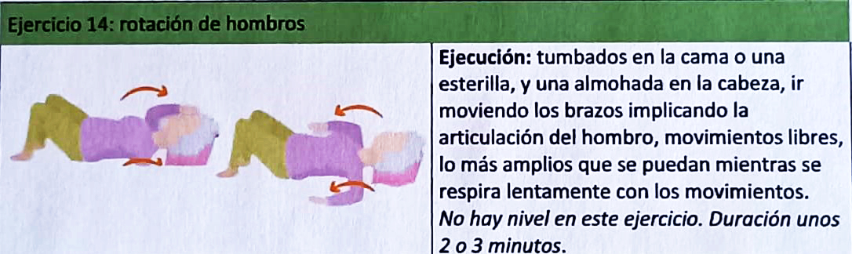
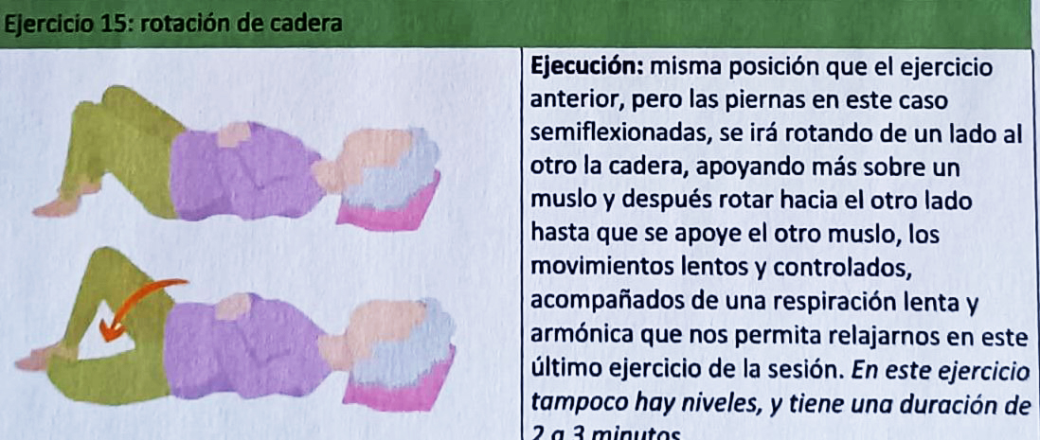
Notes:
17

Slide 18
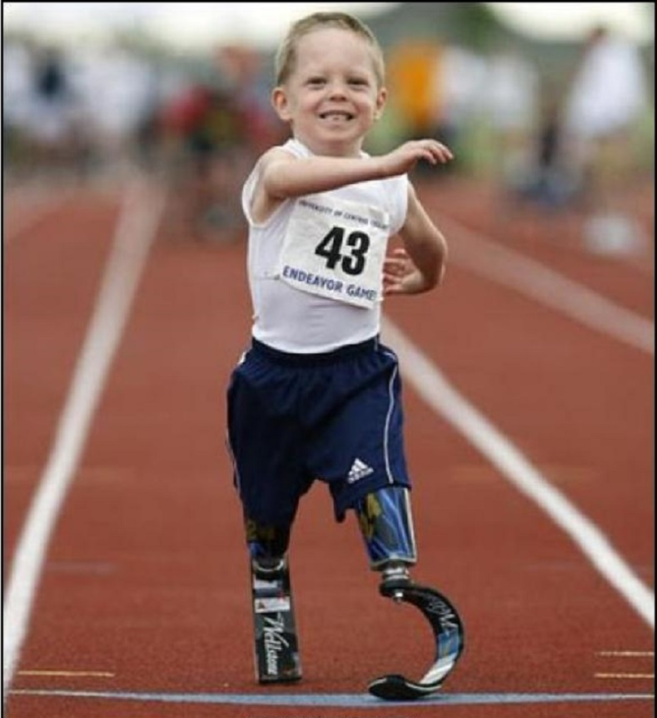
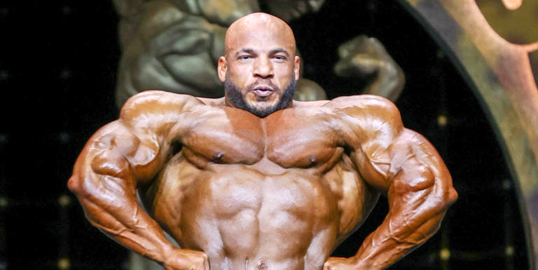
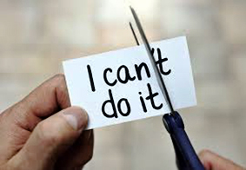
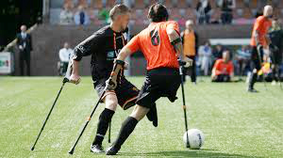
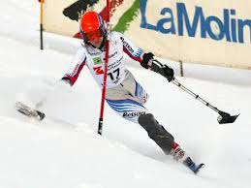
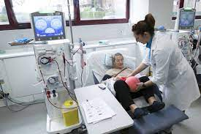
Notes:
18

Slide 19
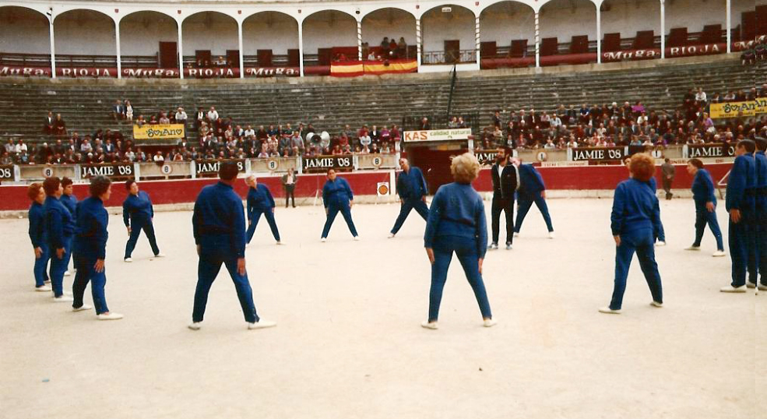
Notes:
19

Slide 20

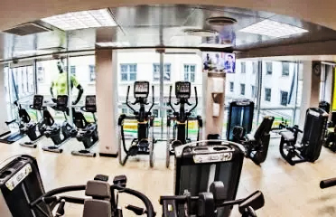
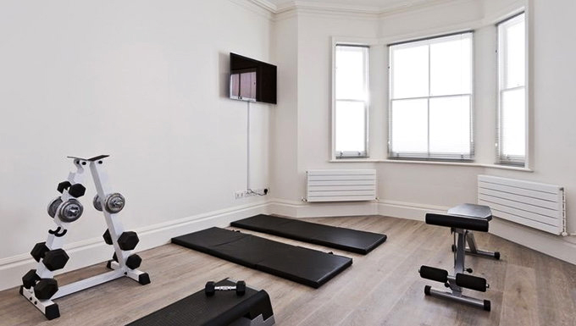
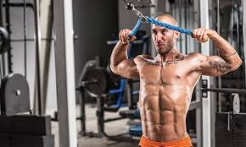
Notes:
20

Slide 21
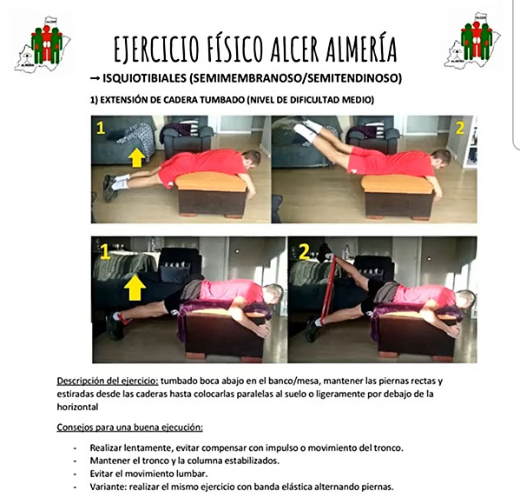
Notes:
21

Slide 22
FACTORES CONDICIONANTES
Notes:
22

Slide 23
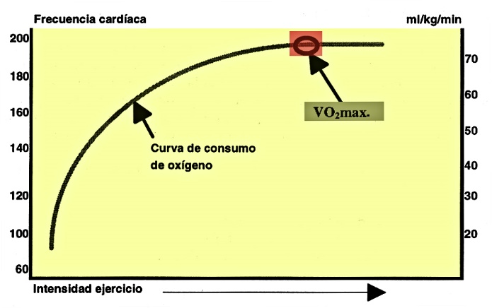
Ejercicio, Frecuencia Cardíaca.
VO2 máximo, Ácido Láctico
Notes:
23

Slide 24
ADAPTACIÓN AL EJERCICIO
Notes:
24

Slide 25
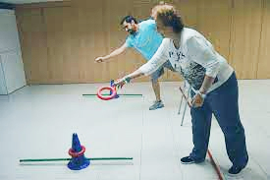
El concepto de esquema corporal:
Supone e involucra los conceptos de “sentido del equilibrio” “sentido de la orientación”
y además se relaciona en lo fundamental con los mecanismos de “interocepción” y
de “propiocepción”, es decir, incorpora el concepto de “cinestesia”
Actitud postural:
“la actitud designa, en su acepción general, una manera de sostener el cuerpo. (…..)
Vemos en la actitud, así como en la postura, la manifestación significativa de una
conducta.
Representa pues, un ajuste, y como tal, se la debe relacionar con el organismo total,
con sus necesidades y motivaciones”
El equilibrio muscular estático, ligado a la contracción muscular tónica, corresponde
al concepto de “postura”
Los principios básicos que propone Lapierre son: toma de conciencia corporal,
potenciación y flexibilización. Lapierre (1978) y Schede (1971), nos advierten de la
influencia sobre la postura de un tono muscular y ligamentoso débil en las estructuras
de soporte.
Notes:
25

Slide 26
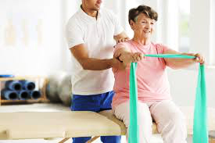
PRINCIPIOS DEL ENTRENAMIENTO
De unidad y totalidad.
De intensidad, adaptación y sobrecarga.
De progresión.
De continuidad.
De multeralidad o acción múltiple de las acciones motrices.
De especificidad.
De transferencia.
De los retornos en disminución.
De la eficacia.
De la estimulación voluntaria.
De la individualización.
Notes:
26

Slide 27
RECOMENDACIONES FUNDAMENTALES EN LA
ENFERMEDAD RENAL Y EL EJERCICIO FÍSICO
EJERCICIO APROPIADO: La función renal es más favorable cuando hay una su condición particular.
con una actividad física adecuada, evitamos comorbilidades asociadas a la insuficiencia renal, como
puedan ser la diabetes o la hipertensión.
CONTROL DEL PESO: Principalmente por dos motivos. Por un lado cuanto mayor sea el peso de la
persona, más probabilidades tendrá de sufrir insuficiencia renal.
CONOCER BIEN EL GRADO DE DESARROLLO DE LA INSUFICIENCA RENAL. Para establecer las
pautas del ejercicio
CONOCER BIEN LA CONDICIÓN FÍSICA DE PARTIDA. Para establecer “la carga de los ejercicios”
CONOCER LA EVOLUCIÓN DE LA ENFERMEDAD PARA LA ADACTACION DEL PROGRAMA
DE EJERCICIO.
COMPROBAR EL GRADO DE SATISFACCIÓN CON EL PROGRAMA DE EJERCICIOS.
UTILIZAR LA MAYOR VARIEDAD DE EJERCICIOS Y EN DISTINTOS ESCENARIOS.
INCLUIR EJERCICIOS DE HABILIDADES PERCEPTIVO-MOTRICES.
INCLUIR EJERCICIOS DE MANUALIDADES Y COGNITIVOS.
SIEMPRE QUE SE PUEDA, REALIZAR ACTIVIDAD AL AIRE LIBRE.
O.C.
Notes:
27

Slide 28
IMPACTO DEL EJERCICIO FÍSICO EN PACIENTES CON ENFERMEDAD RENAL CRÓNICA HOSPITAL UNIVERSITARIO PUERTA DEL MAR, CÁDIZ. SERVICIO DE NEFROLOGÍA
Revisión sistemática y metaanálisis Florentino Villanego ∗ , Javier Naranjo, Luis Alberto Vigara, Juan Manuel Cazorla, María Elisa Montero, Teresa García, Julia Torrado y Auxiliadora Mazuecos
https://alcer.org/2020/05/22/ejercicio-fisico-de-alcer-almeria
GUIA DE EJERCICIO FÍSICO EN CASA PARA PERSONAS CON ENFERMEDAD RENAL ALCER ILLES BALEARS
Tomeo Bauza Monroig * Anna Junque Jiménez, Vicent Esteve Simón, Gorka Iza Pinedo, Esther Tomás Bernabeú, Inés Luceño Soler,
FUNDACIÓN RENAL IÑIGO ALVAREZ DE TOLEDO
Ana Alba
www.nefrologiaaldia.org.es
Notes:
28

Slide 29
RESULTADOS DE UN PROGRAMA DE EJERCICIO FÍSICO COMBINADO CON ELECTROESTIMULACION NEUROMUSCULAR EN PACIENTES EN HEMODIÁLISIS. SERVEI DE NEFROLOGÍA HOSPITAL DE TERRASA. CONSORCI SANITARI DE TERRASA
Anna Junque Jiménez, Vicent Esteve Simón, Gorka Iza Pinedo, Esther Tomás Bernabeú, Inés Luceño Soler, Oscar Paz López, Marisa Lavado Sampere, Manel Ramírez de Arellano.
Federación Nacional ALCER: 31 Edición de las Jornadas Nacionales de Personas con Enfermedad
Renal.
Sonsoles Hernández, Directora de Traïnsplant Spain.
EJERCICIO FÍSICO. ALCER Almería.
ALCER Castalia.
ALCER NAVARRA: Servicio de asesoramiento.
Notes:
29

Slide 30
https://alcer.org/2020/05/22/ejercicio-fisico-de-alcer-almeria/
https://alcernavarra.org/servicios-alcer-navarra/asesoramiento-deportivo-alcer/
https://personasrenales.org/2018/11/02/alcer-apuesta-por-el-ejercicio-fisico-para-conservar-la-capacidad-funcional-en-enfermos-renales/
https://medios.uchceu.es/actualidad-ceu/un-nuevo-manual-receta-ejercicio-fisico-para-personas-con-enfermedad-renal-cronica/
https://www.alcergiralda.org/renal/2021/05/12/actividad-fisica-en-la-enfermedad-renal/
https://alcercoruna.org/los-trasplantados-quieren-y-pueden-hacer-ejercicio/

Slide 31

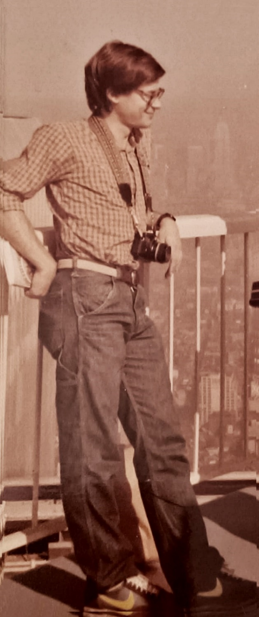

Notes:
31

Slide 32
EN NOVIEMBRE DEL AÑO 1979 CORRIÓ LA MARATÓN DE NUEVA YORK.
EN1981. LE DIAGNOSTICARON INSUFICIENCIA RENAL AGUDA.
EL 8 DE ENERO DE 1983. LE REALIZAN EL PRIMER TRANSPLANTE RENAL.
EL 26 DE JUNIO DEL 2004. LE REALIZAN EL SEGUNDO TRANSPLANTE RENAL.
EN LA ACTUALIDAD PRESIDE ALCER RIOJA.
REALIZA EJERCICIO CON ASIDUIDAD.
Notes:
32

